Slide 1
재활승마

Slide 2
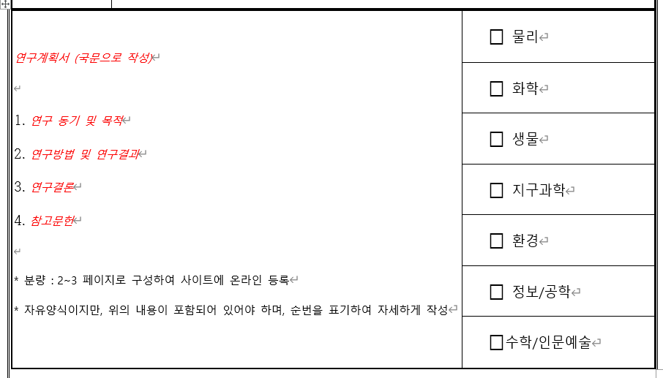
연구계획서 (국문으로 작성)
연구 동기 및 목적
연구방법 및 연구결과
연구결론
참고문헌
* 분량 : 2~3 페이지로 구성하여 사이트에 온라인 등록
* 자유양식이지만, 위의 내용이 포함되어 있어야 하며,
순번을 표기하여 자세하게 작성

Slide 3
상황

Slide 4
연구 동기 및 목적
연구방법 및 연구결과

Slide 5
연구결론
참고문헌

Slide 6
뉴스
https://www.ibabynews.com/news/articleView.html?idxno=87329
https://m.sportschosun.com/news.htm?id=202004240100188810011944&ServiceDate=20200423#_enliple
https://www.donga.com/news/Society/article/all/20191030/98147756/1
http://www.edujin.co.kr/news/articleView.html?idxno=17360
http://news.unn.net/news/articleView.html?idxno=235419
http://brainwood.co.kr/page_ihtV12/300

Slide 7
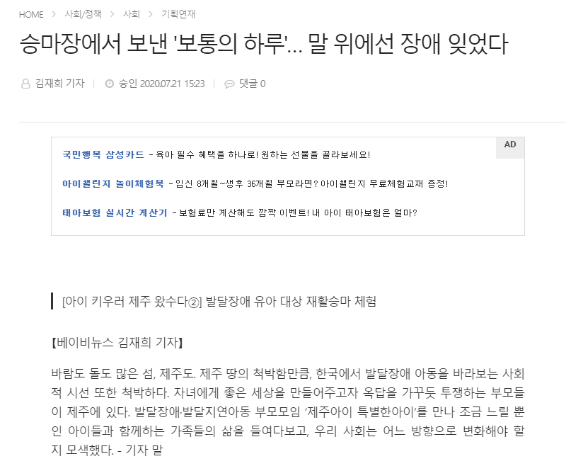
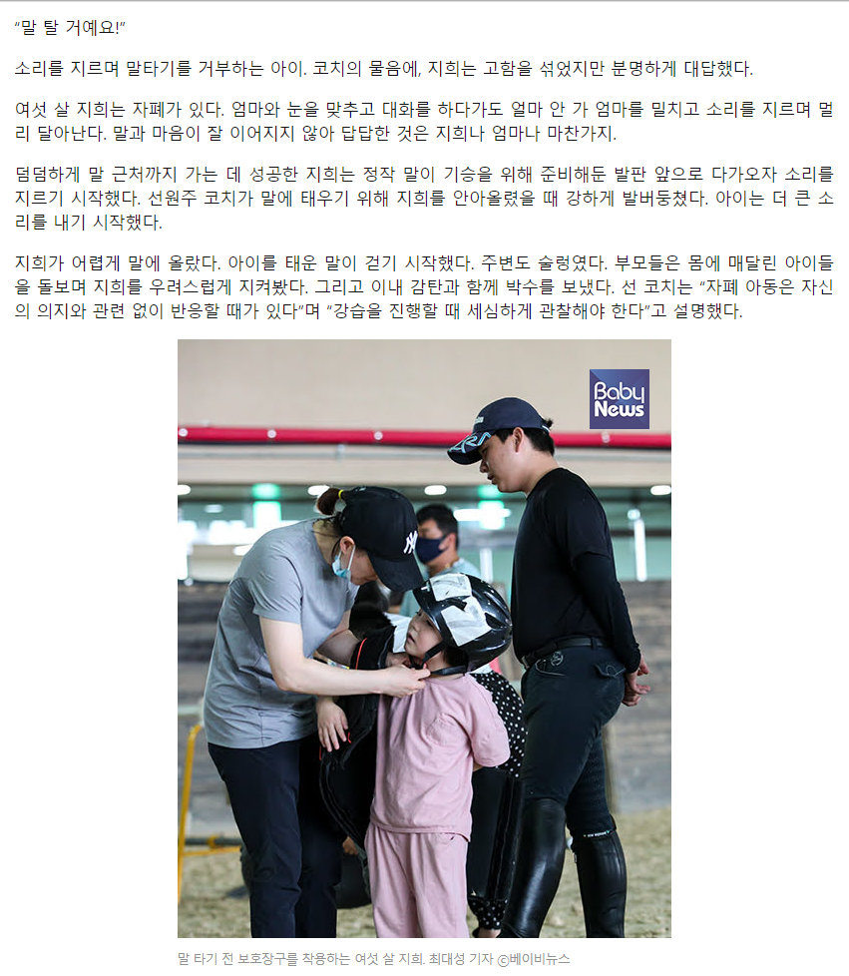
뉴스
https://www.ibabynews.com/news/articleView.html?idxno=87329

Slide 8
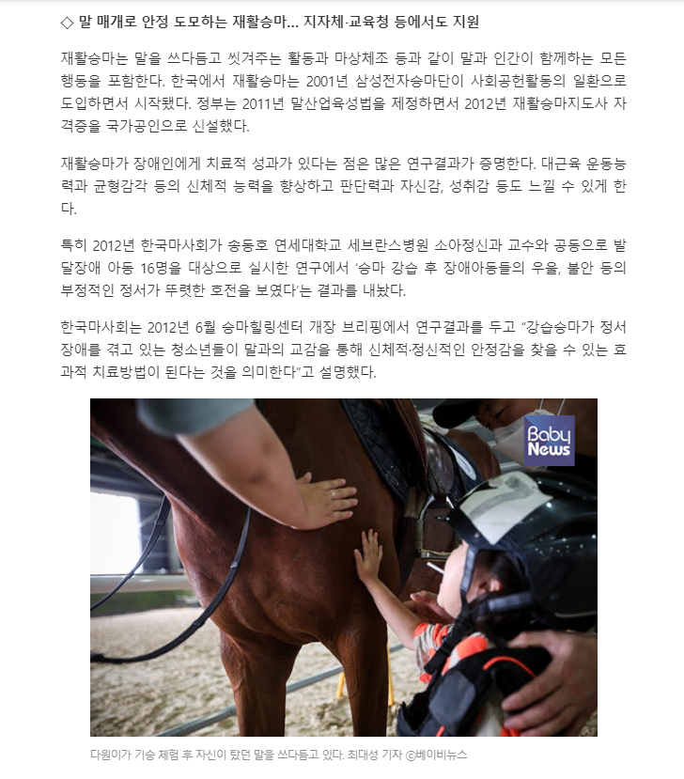
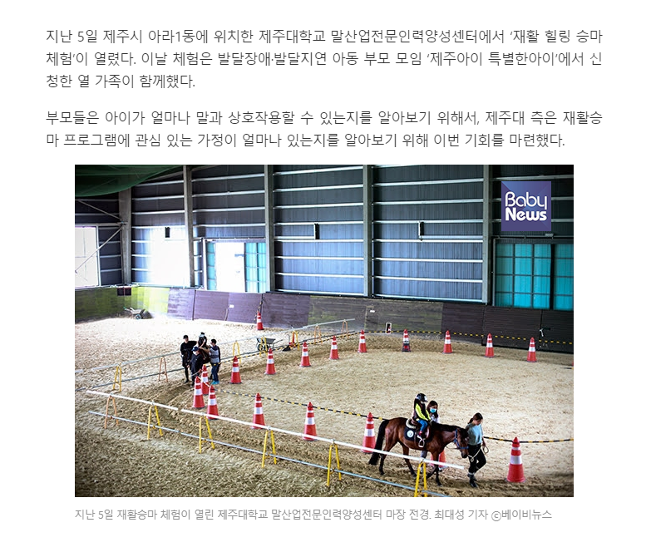
뉴스

Slide 9
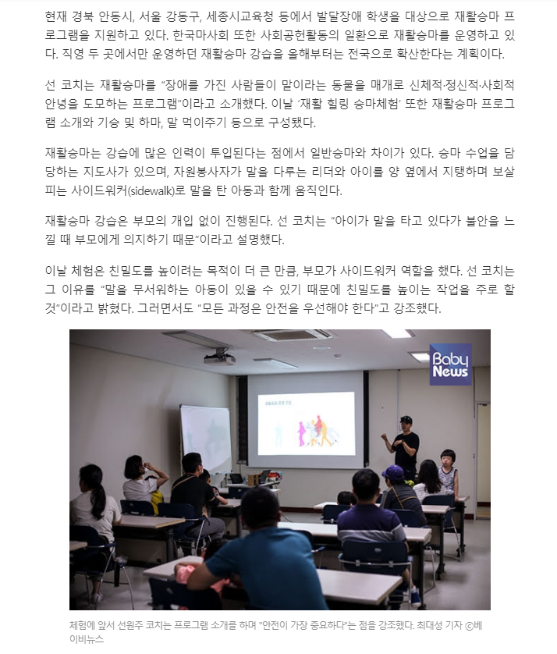
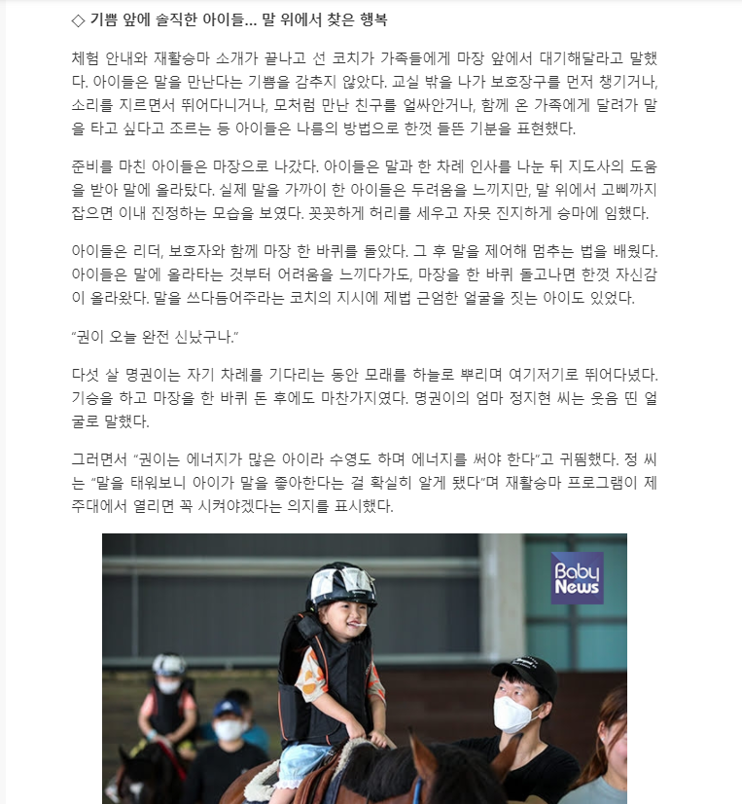
뉴스

Slide 10
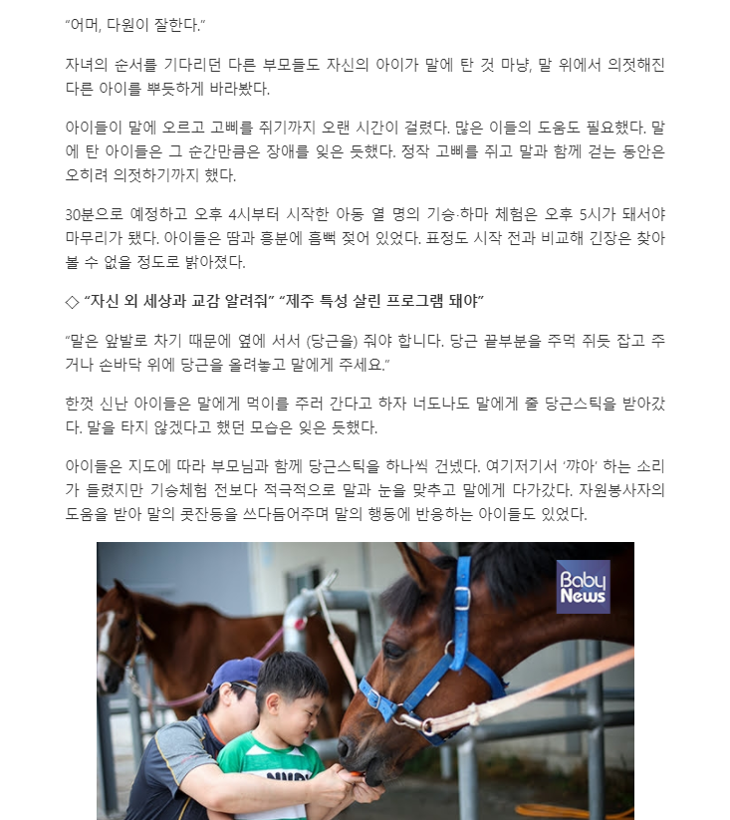
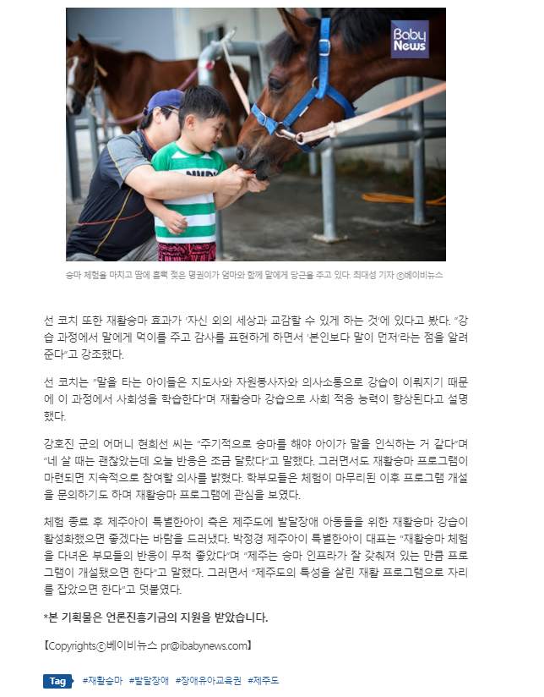
뉴스

Slide 11
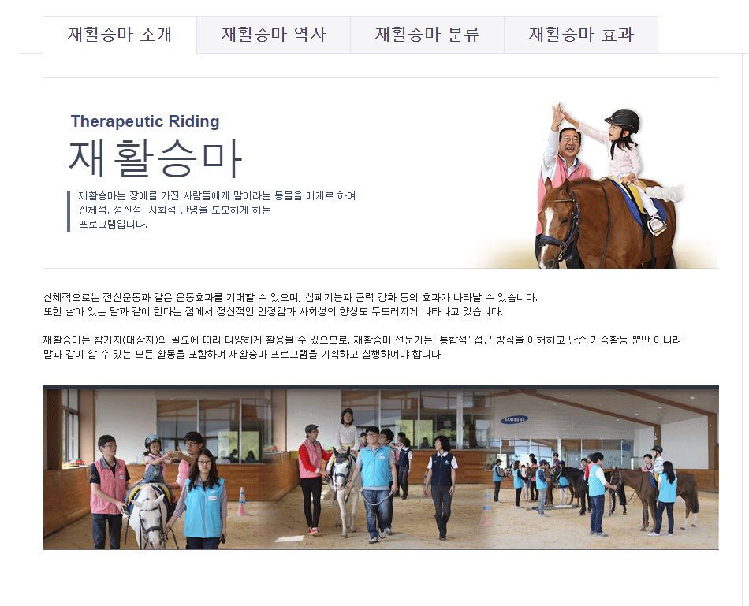
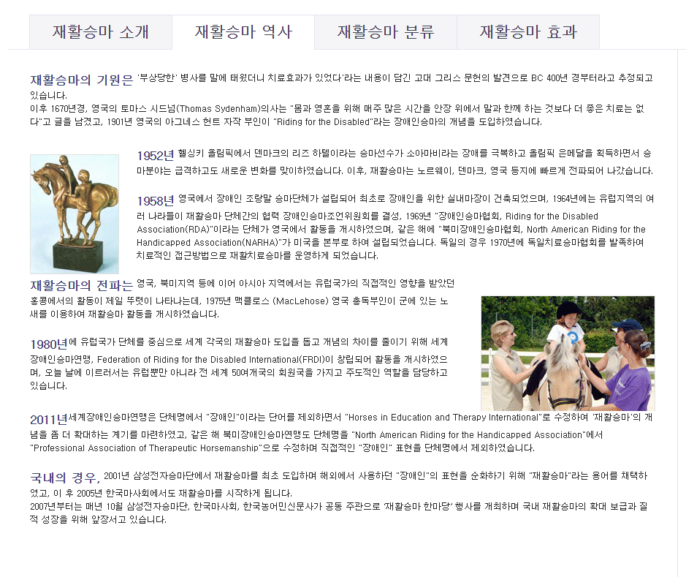
https://horse.samsung.com/front/horseKO/info/rehorse.jsp

Slide 12
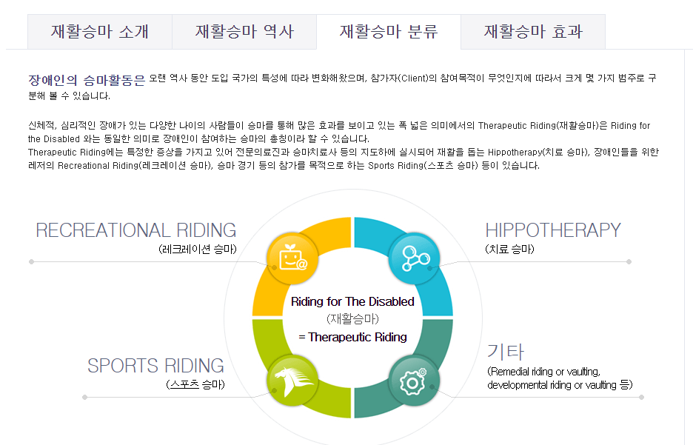
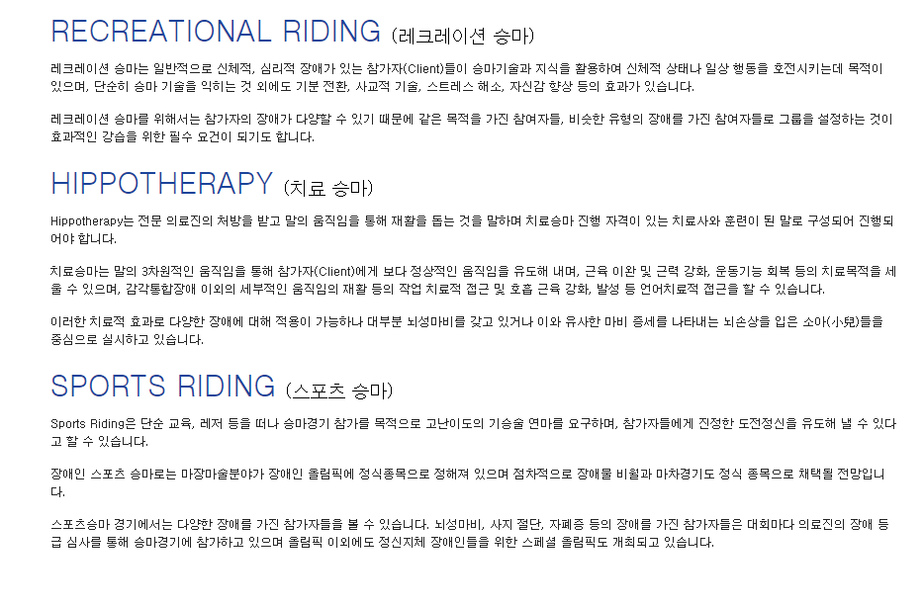

Slide 13
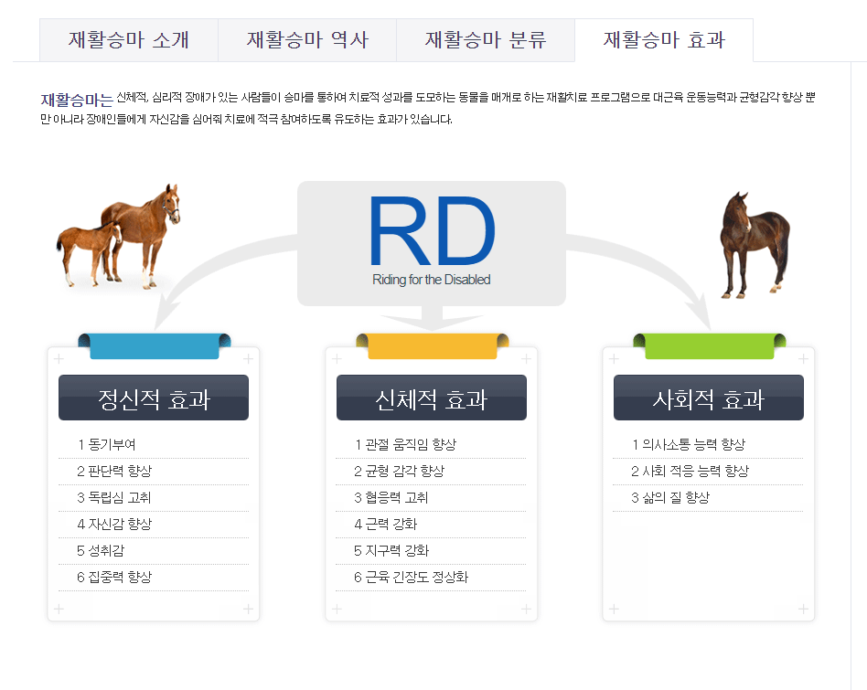

Slide 14
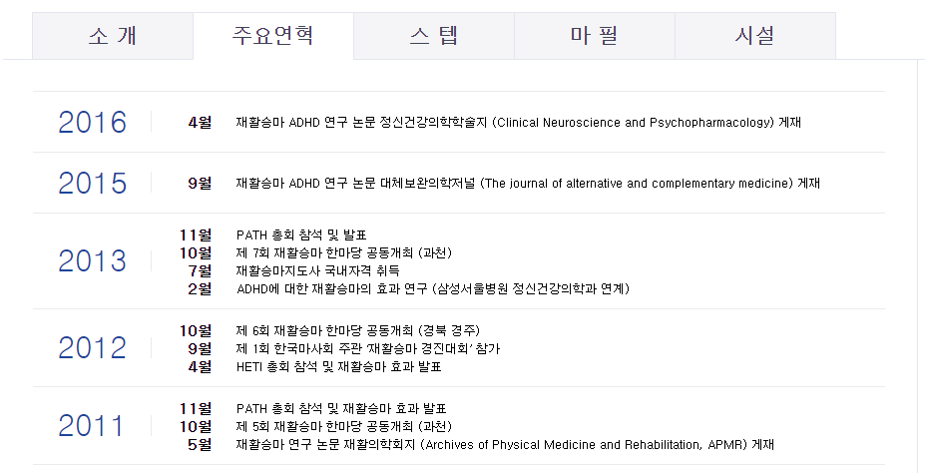
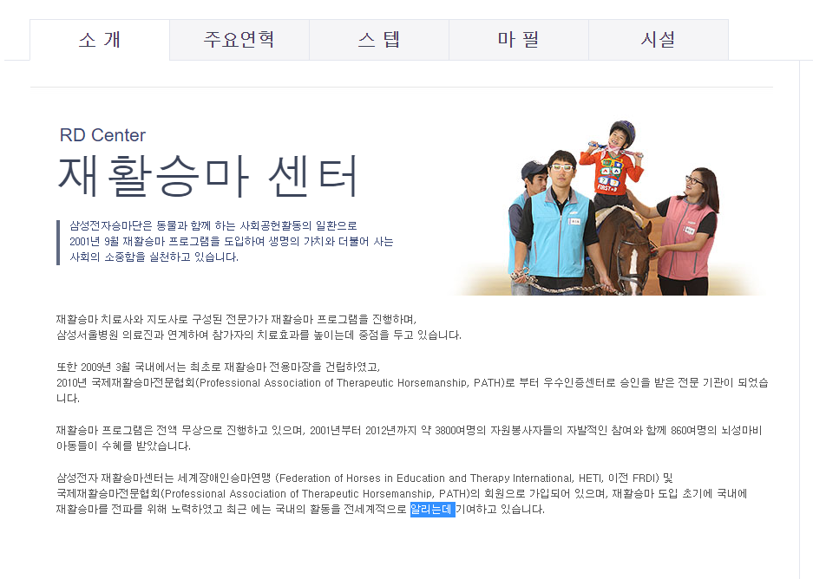
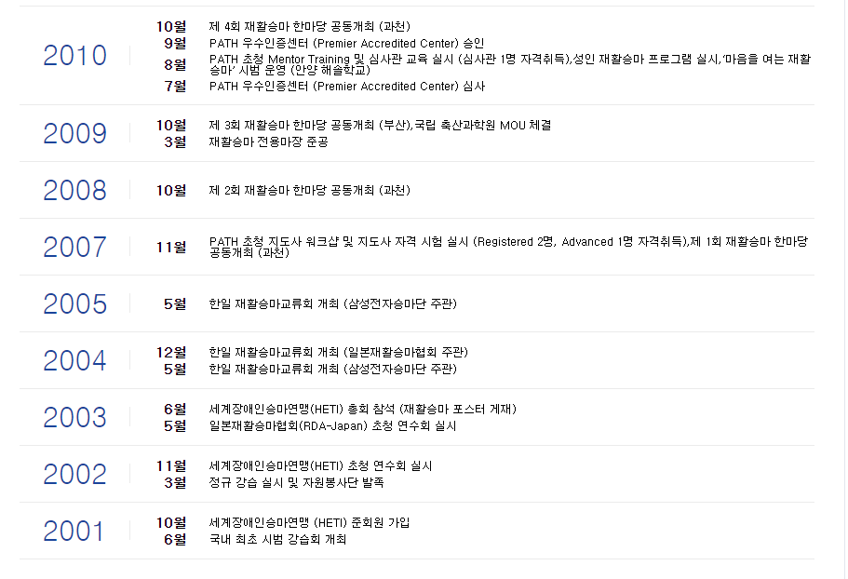

Slide 15
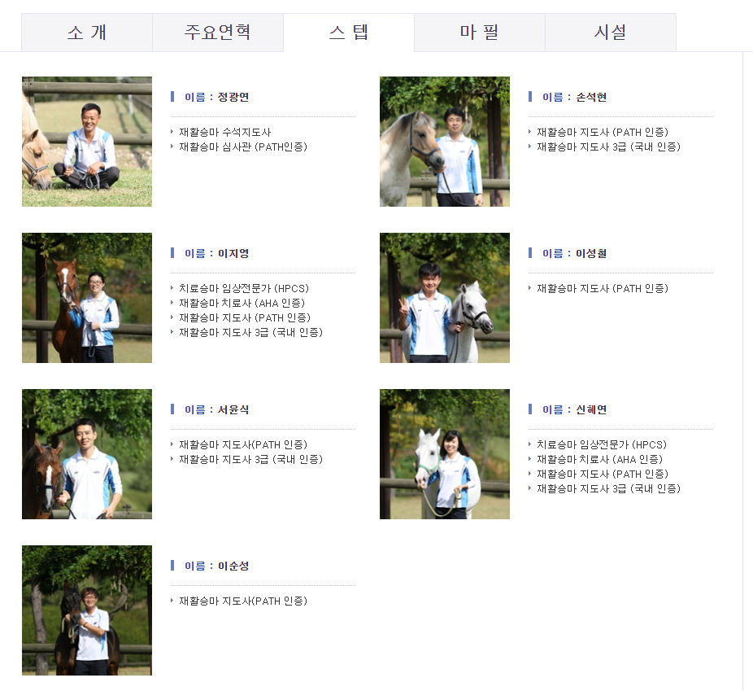
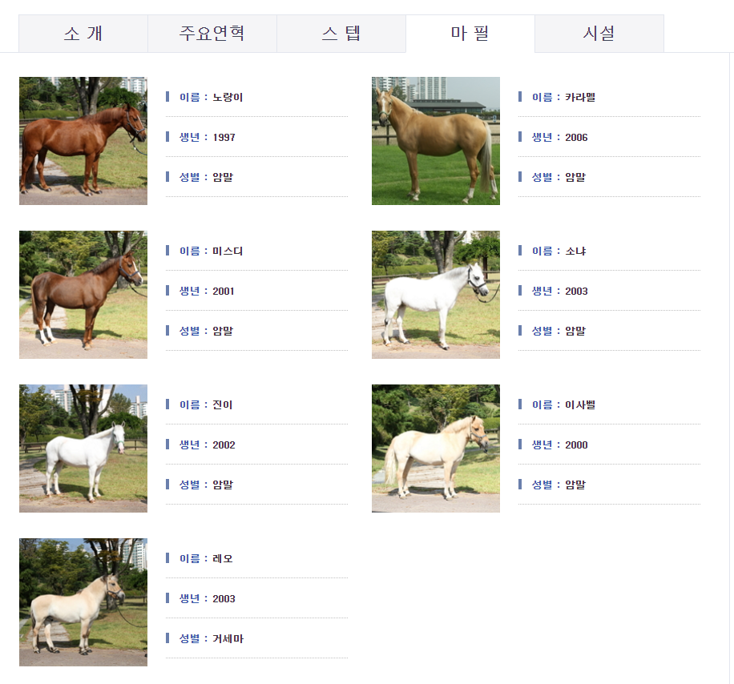

Slide 16
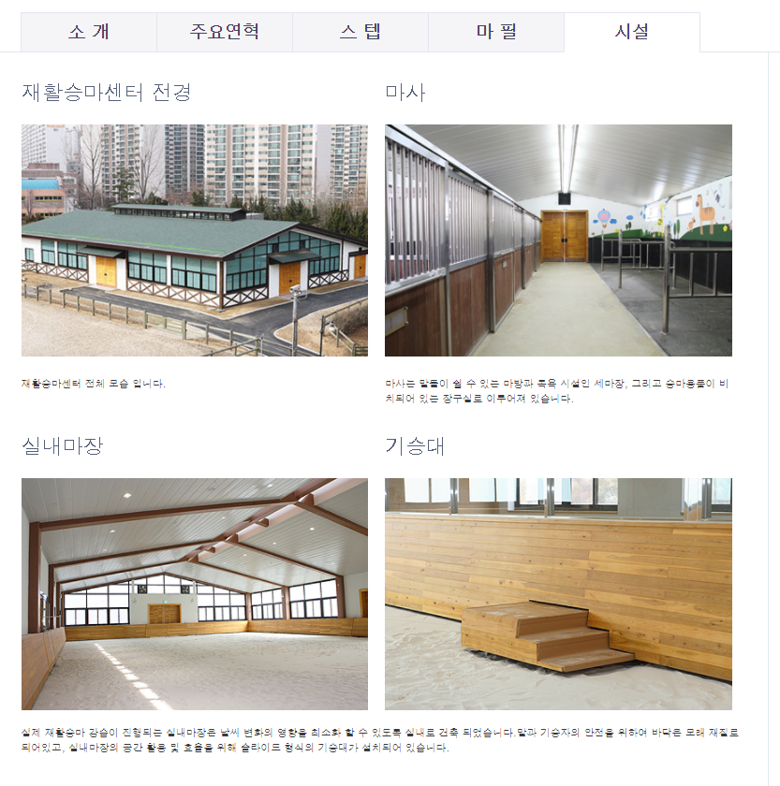
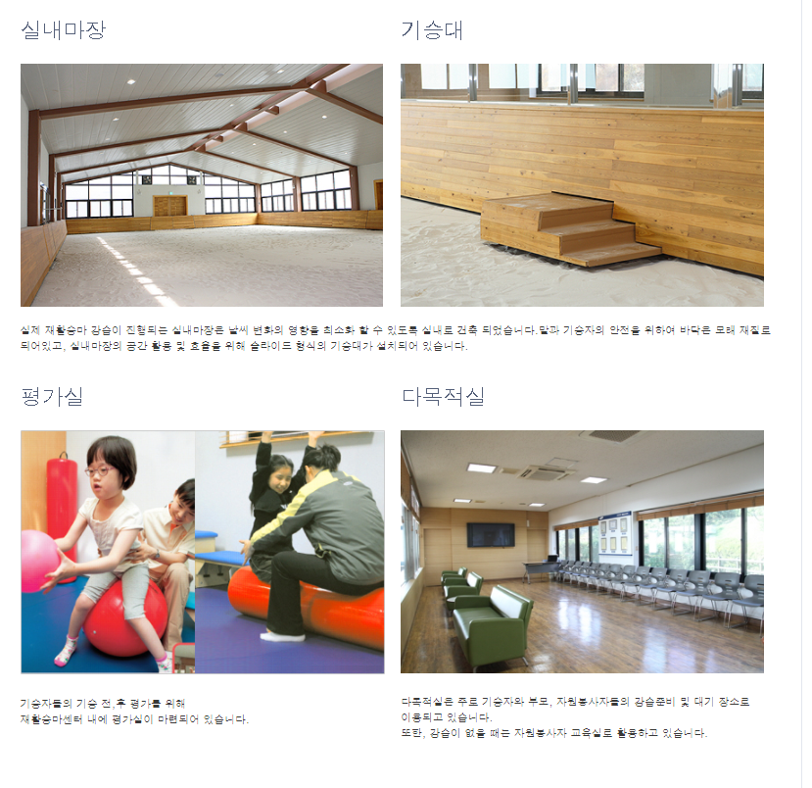

Slide 17
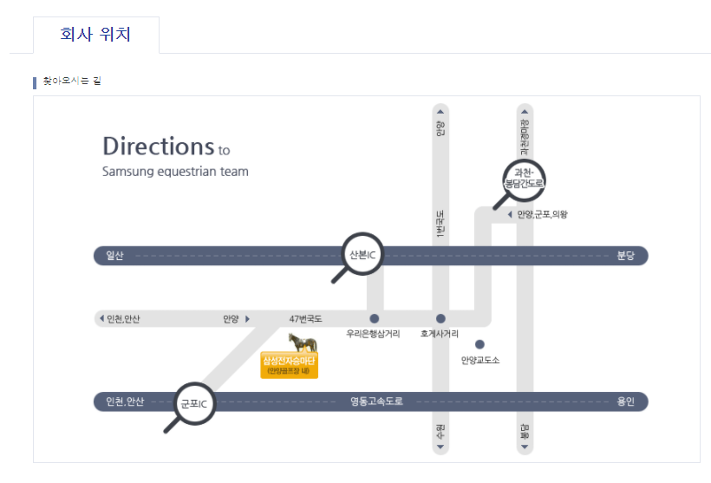

Slide 18
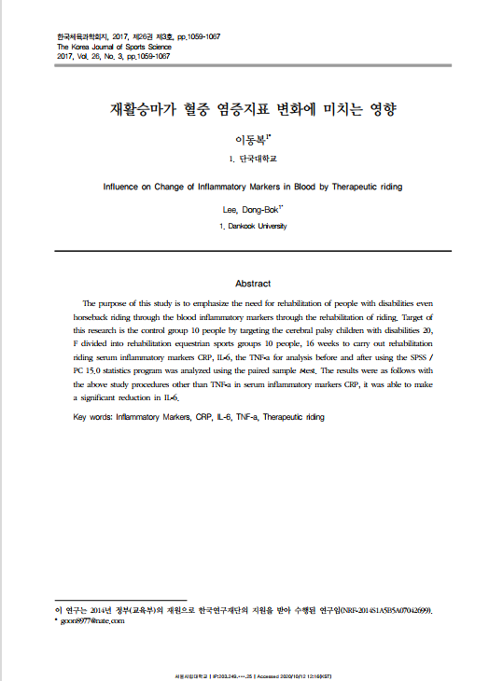
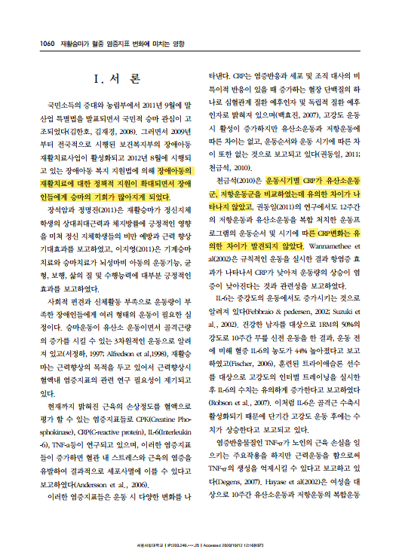
논문

Slide 19
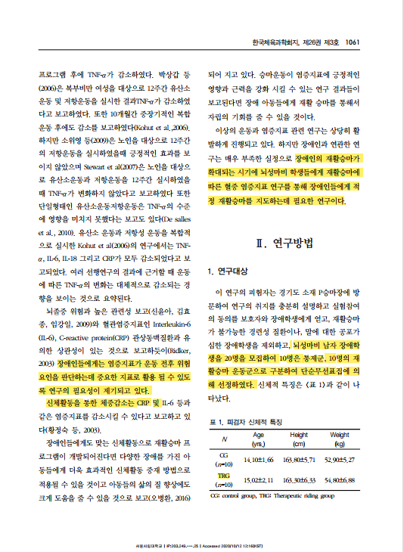
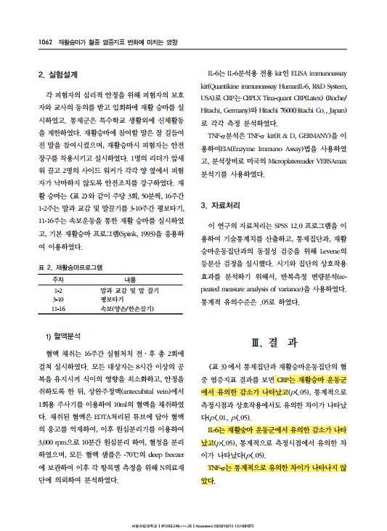
논문

Slide 20
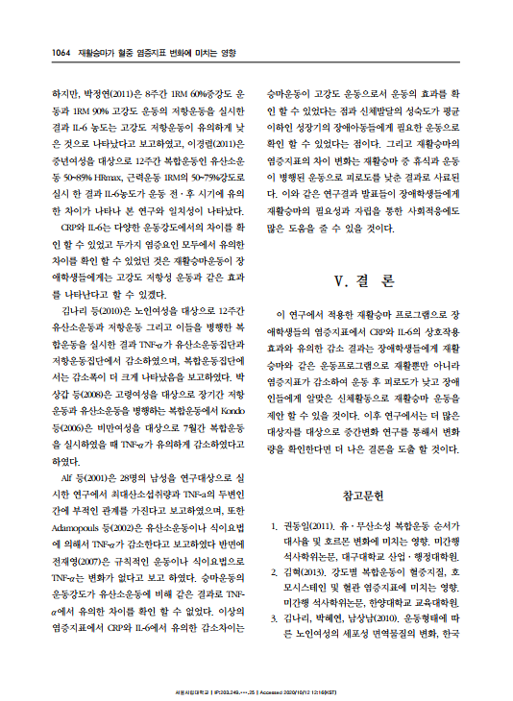
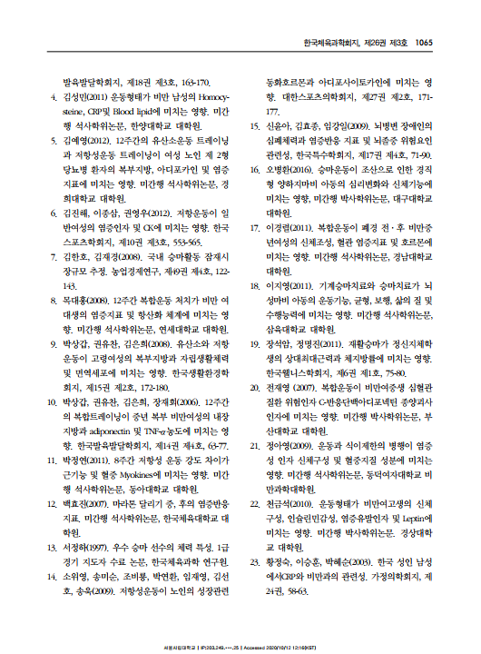
논문

Slide 21
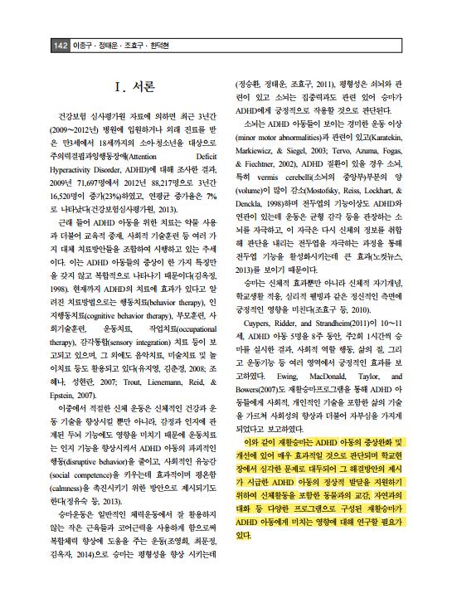
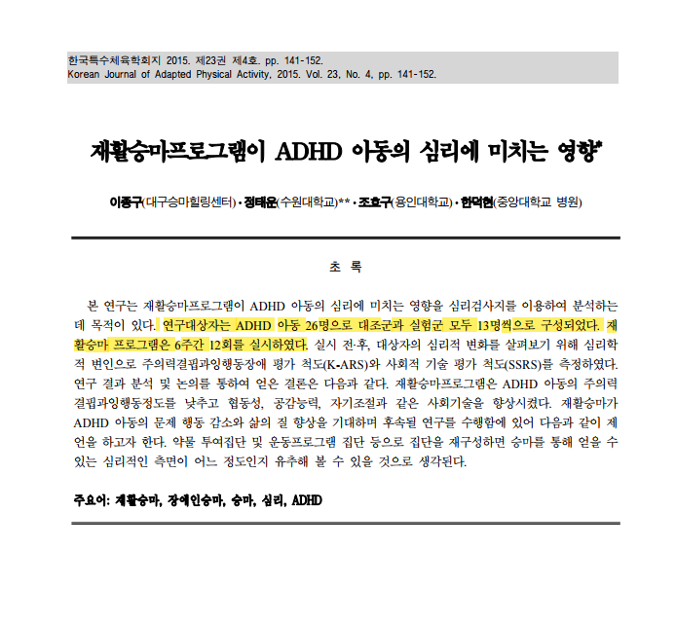
논문

Slide 22
논문

Slide 23
논문

Slide 24
연구제목
VR, AR을 통한 재활승마가 장애아동의 재활 치료에 미치는 영향

Slide 25
참고문헌
제주대학교 말산업전문인력양성센터, 재활 힐링 승마체험
2011년 말산업육성법을 제정, 2012년 재활승마지도사 자격증을 국가공인으로 신설 삼성전자승마단이 사회공헌활동 세계장애인승마연맹
국제재활승마전문협회

Slide 26
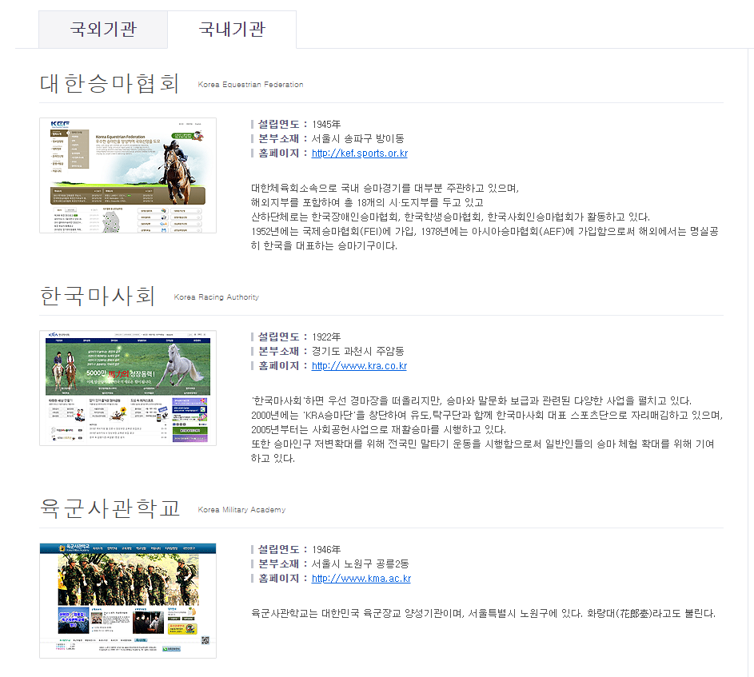
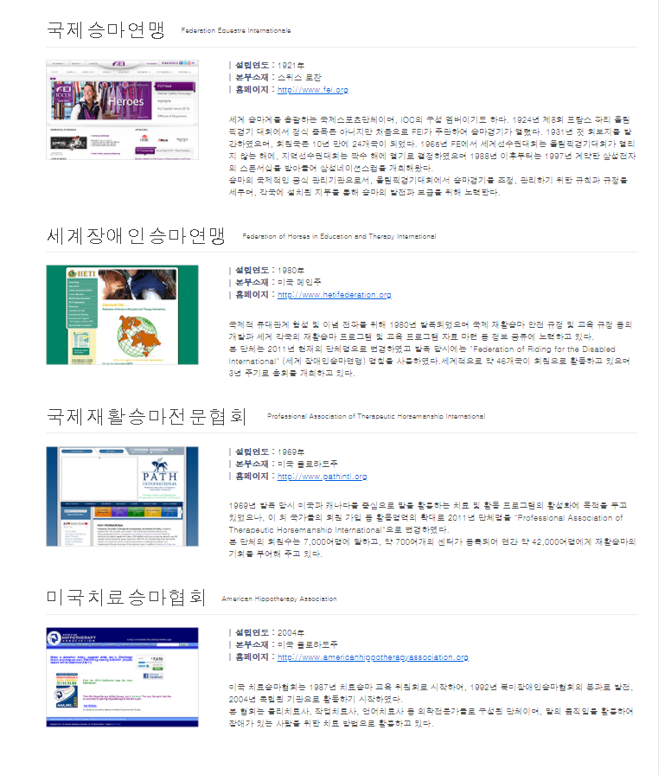
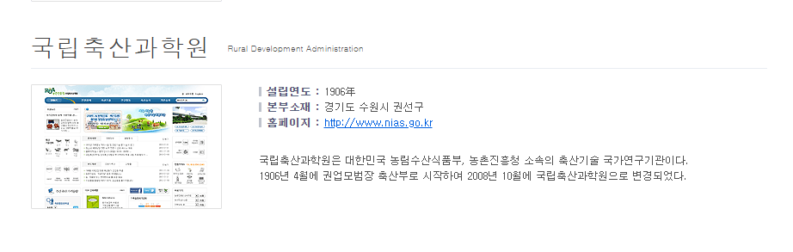
https://horse.samsung.com/front/horseKO/team/organ.jsp

